Slide 1
Формирование чувства коллективизма и общения внутри класса за счет участия в командных подвижных играх.
МБОУ «Гимназия №5
Учитель физической культуры
Никифорова Наталья Владимировна

Slide 2
ЦЕЛЬ: Изучить влияние подвижных командных игр на формирование коллективизма и развитие взаимоотношений со сверстниками на примере младшего школьного возраста
Задачи:
Рассмотреть эмоционально- волевую сферу младшего школьника
Особенности взаимоотношений в младшем школьном возрасте
Рассмотреть особенности командных подвижных игр
-Командные подвижные игры
Предоставить результаты основанные на методе:
-опытно –практическая деятельность

Slide 3
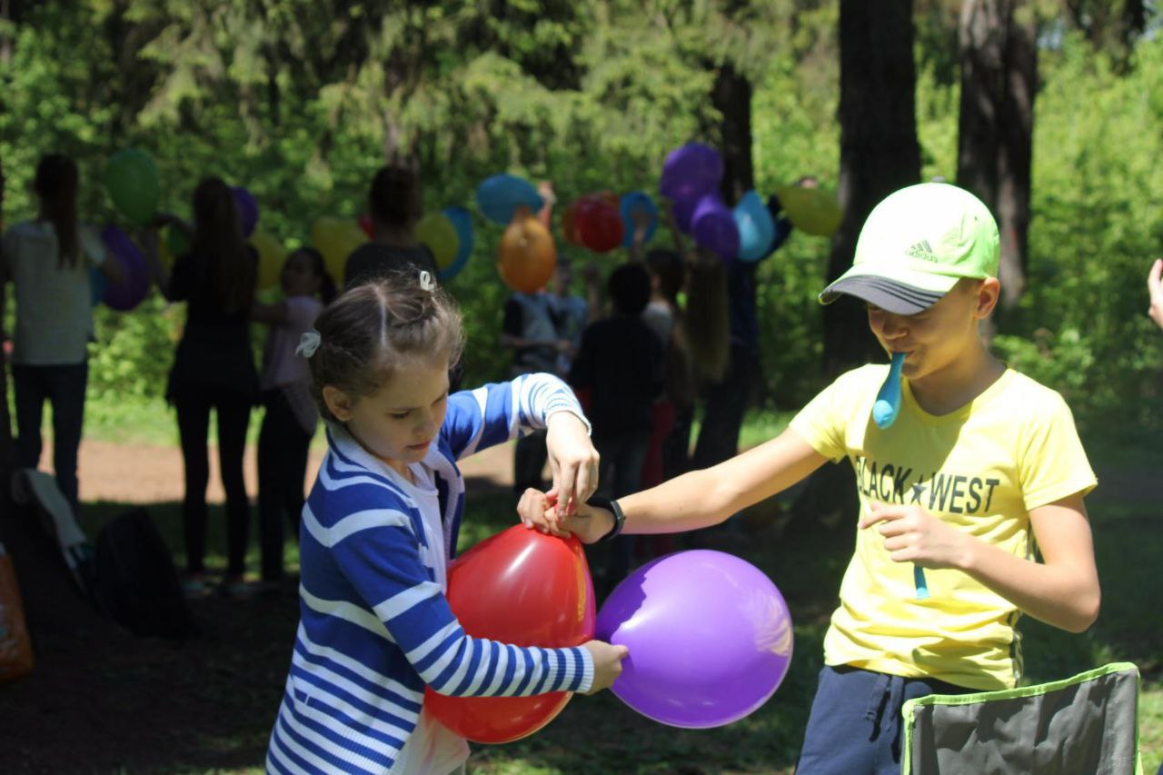
Эмоционально волевая сфера младшего школьника характеризуется
Легкой отзывчивостью и окрашенностью восприятия к умственной и физической деятельности
Непосредственностью выражения своих переживаний (радость, печаль, страх…)
Большой эмоциональной неустойчивостью, частой сменой настроения (на общем фоне бодрости, веселости и беззаботности)
Эмоциями и чувствами, которые слабо осознаются, мимика других воспринимается неверно (плохо развито чувство сопереживания
Эмоционально значимым фактором для мл. школьника являются
не только игры и общение, но и успех ,оценка этих успехов учителем и сверстниками

Slide 4
Особенности взаимоотношений в младшем школьном возрасте
В 1 классе ведущую роль в личных отношениях играет педагог
В мл. шк. возрасте начинают складываться навыки общественного поведения: коллективизм, ответственность за поступки, товарищество, взаимопомощь
к 9-10 годам в группе появляются лидеры, как правило эти дети общительны, инициативны, имеют неплохие способности, хорошую фантазию
Есть дети которые не пользуются популярностью, как правило они драчливы, грубы, вспыльчивы, капризны, неаккуратны, замкнуты. Могут ябедничать и жадничать
К концу мл. шк. возраста в приоритете выступают организаторские способности, самостоятельность, уверенность в себе и честность
Непопулярны становятся общественно пассивные, недобросовестные к труду дети
Младшие школьники стремятся найти место в коллективе и завоевать уважение товарищей. Для этого они вынуждены считаться с мнением коллектива, подчиниться правилам и традициям
Благодаря этому формируются нравственные чувства и стремления.

Slide 5
Классификация подвижных игр
1.Командные и некомандные
2.Игры делят по нагрузке
-малой подвижные
-средней подвижности
-большой подвижности
3.Игры направленные на развитие определенных качеств (для совершенствования ловкости, быстроты, ориентировки в пространстве, развитие силы и т.д.)
4.Игры основанные на видах спорта
(футбол, баскетбол, волейбол…)
5. Игры с предметами и без предметов
6. По содержанию (творческие, сюжетные, игры состязания…)
7. По степени сложности
8. По форме организации

Slide 6
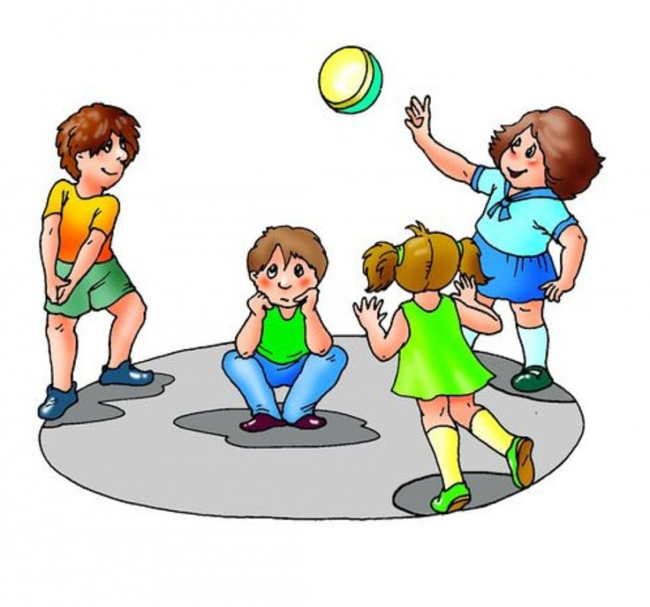
Командные подвижные игры и их особенности
Подвижные игры играют значимую роль в развитии целого комплекса физических качеств:
Скоростных
Координационных
Силовых способностей
выносливости
гибкости
Развивают мгновенную реакцию на меняющуюся ситуацию.
воспитывают:
Чувство товарищества
Солидарности
Ответственности
коллективизм

Slide 7
Примеры командных подвижных игр
Захват флага
Снайперы
Бег за флажками
Сбей мяч
Волки и овцы
Воробьи и вороны
Хитрый мячик
Передача мяча по кругу

Slide 8
Захват флага
Участвуют две команды. Площадка на две равные части.
Каждая команда устанавливает свой флаг на видном месте в конце своей территории.
Задача обеих команд - захватить флаг противника и пронести его на свою территорию .
В случае захвата флага несколькими игроками флаг разрешается передавать, но не бросать. Вокруг места, где установлен флаг, очерчивается круг радиусом 2-3 метра. Здесь нельзя ловить противника. Это спасительная зона, можно сказать – домик.
. Флаг могут защищать не более трёх человек (это как договорятся команды, зависит от количества играющих).
Если в круг проберётся представитель другой команды, защитники не могут его поймать, пока он в кругу. Но если он выбежит из круга с флагом, его можно поймать, а флаг вернуть на место. А что делают защитники? Они могут не выпускать захватчиков обратно и следить, чтобы флаг не был унесён. Также они могут броситься вслед за захватчиками флага и попытаться их осалить.
Ловить можно только на своей территории. Осаленный (пойманный) игрок раздвигает руки в стороны и кричит: «Чай-чай, вручай!». Если его товарищ по команде проберётся на территорию противника и заденет его, он возвращается в игру.
Перед началом игры, все играющие выстраиваются вдоль разделительной черты, друг против друга. Лучше заранее определить стратегию и выбрать пограничников, защитников, охранников захватчиков. Побеждает та команда, которая перенесла флаг противника на свою базу первой. Играть можно несколько раундов.

Slide 9
Бег за флажками
Играющие делятся на две равные команды и выстра­иваются друг против друга на противоположных кон­цах площадки. Параллельно этим линиям посередине площадки обозначается полоса шириной 1,5—2 м, на которой раскладываются флажки. По сигналу руково­дителя игроки обеих команд быстро выбегают к попе­речной полосе и стараются собрать возможно большее количество флажков, а затем с флажками возвращают­ся за свои линии и строятся в шеренгу. Капитаны команд собирают и подсчитывают принесенные своими игроками флажки. За каждый флажок команде дается одно очко. Команда, получившая большее количество очков, выигрывает. Каждый игрок может собирать лю­бое количество флажков. Отнимать флажки нельзя: за каждое нарушение этого правила команда получает штрафное очко. На полосу с флажками забегать нельзя.

Slide 10
Снайперы или перестрелка
Первый вариант
Играющие делятся на две команды
Задача: выбить противника мячом, не заступив за черту
-Если выбивают игрока Вашей, он уходит на противоположное поле за противником, команды вернуть могут игрока так: перебросить мяч, а игрок поймав мяч должен выбить противника.
Побеждает та команда в которой осталось больше игроков

Slide 11
Сбей мяч
Играющие выстраиваются в две шеренги и становят­ся лицом друг к другу на расстоянии 10—15 м.
Обе команды рассчитываются по порядку номеров.
Перед носками играющих каждой шеренги проводят линию.
Между шеренгами на равном расстоянии от них ставят стул и кладут на него мяч.
Руководитель называет какой-нибудь номер. Игроки, имеющие этот номер, выбегают.
Они должны добежать до противоположной шеренги, наступить ногой на линию и на обратном пути сбить со стула мяч
. Команде, представитель которой это выполнит, опередив соперника, засчитывается очко.
Побеждает команда, набравшая больше очков.

Slide 12
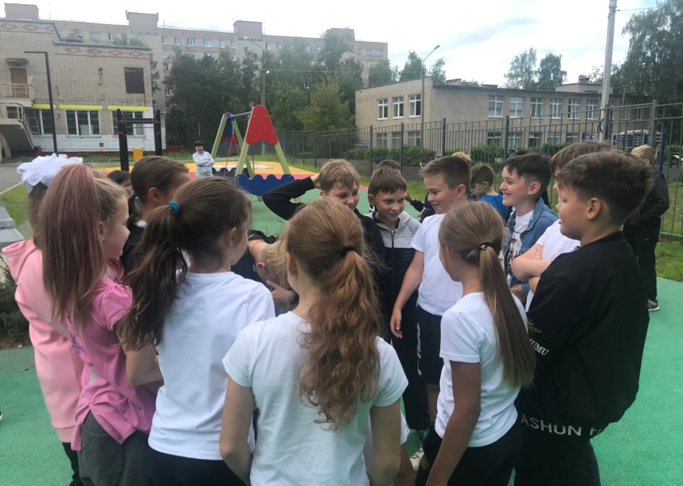
Передача, мяча по кругу
Две команды выстраиваются в затылок друг другу в два отдельных круга. Каждая команда выбирает ка­питана. Капитаны получают по волейбольному мячу. По сигналу каждый капитан поднимает мяч над голо­вой, передает его стоящему позади, и дальше мяч пере­ходит по кругу из рук в руки. Когда, обойдя крут, мяч возвращается к капитану, он направляет его впереди стоящим (т.е. в обратном направлении). После этого все по команде капитана поворачиваются спиной к цен­тру круга и передают мяч из рук в руки направо, за­тем все поворачиваются лицом к центру и передают мяч в обратном направления. Когда мяч возвращается к капитану, он поднимает его над головой. Выигрывает команда, у которой мяч быстрее вернется к капитану.
Руководитель сначала проводит игру, построив всех в один общий круг. Когда играющие усвоят правила игры (как передавать мяч, когда и куда поворачивать­ся), он делит играющих на две команды и проводит соревнование между ними.

Slide 13
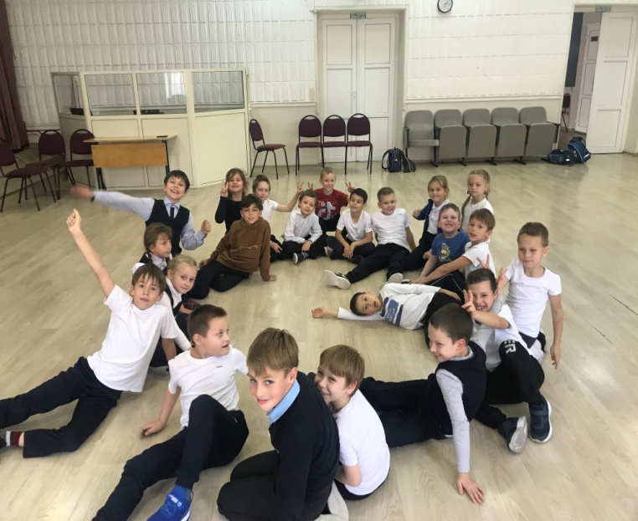
«Хитрый мячик»
Детей разбивают на несколько групп по 7-10 человек и каждой группе выдается по мячу.
Задача: кидать мяч между собой и не отрывать ноги от пола
Кто нарушает правило выбывает
Побеждает команда, которая сумеет продержаться дольше всех

Slide 14
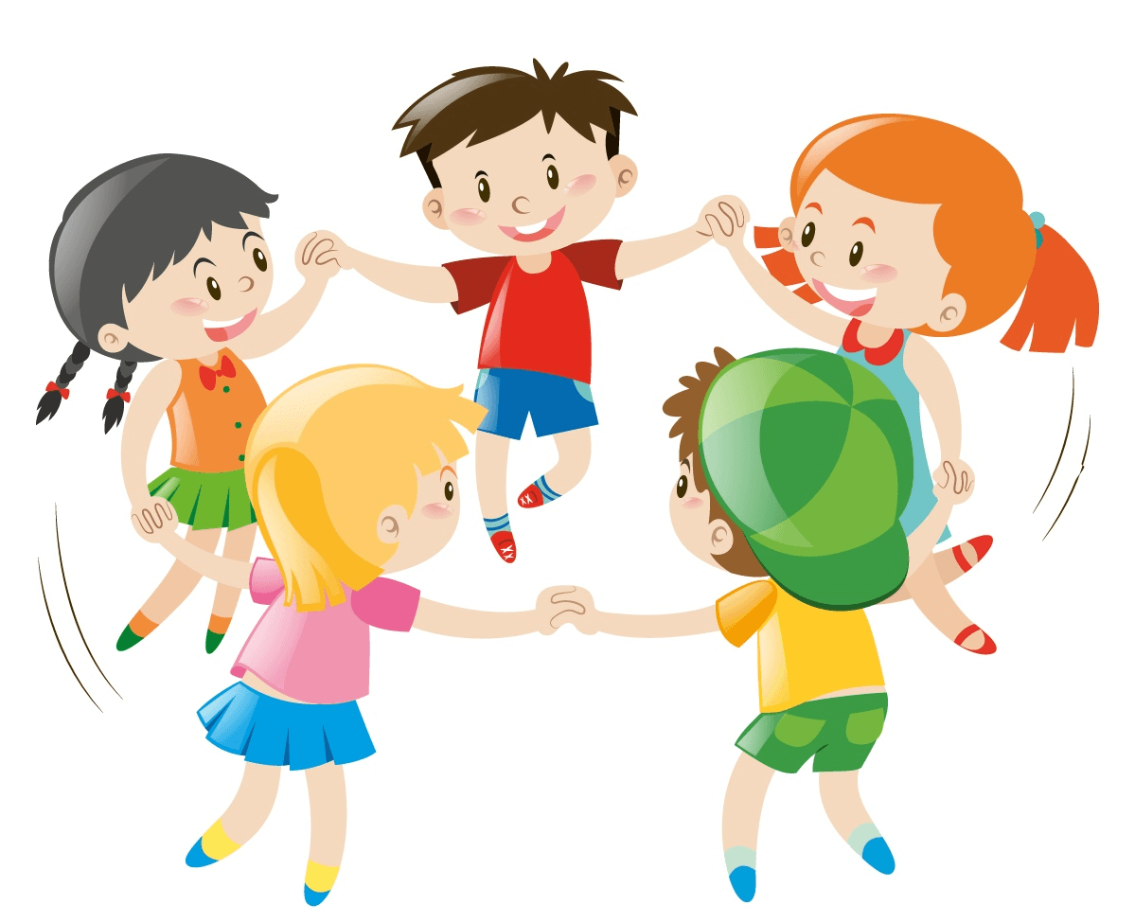
Теоретические изучение литературы , наблюдение за младшими школьниками во время и после командных игр позволяет сделать следующие выводы:
Применение подвижных игр для учащихся начальной школы направлено на повышение уровня развития взаимоотношений со сверстниками
увеличивает уровень положительных эмоций
вызывает эмоциональный подъем
повышает доброжелательную атмосферу в классе и желание школьников больше общаться
Сотрудничество педагогов формирует в детском коллективе дух товарищества и веры в свои силы
Таким образом, можно сделать вывод, что введение командных подвижных игр способствуют объединению коллектива, массовому охвату детей физическими упражнениями, являются замечательным средством всестороннего физического и развития

Slide 15
Благодарю за внимание! Легких будней

Slide 16
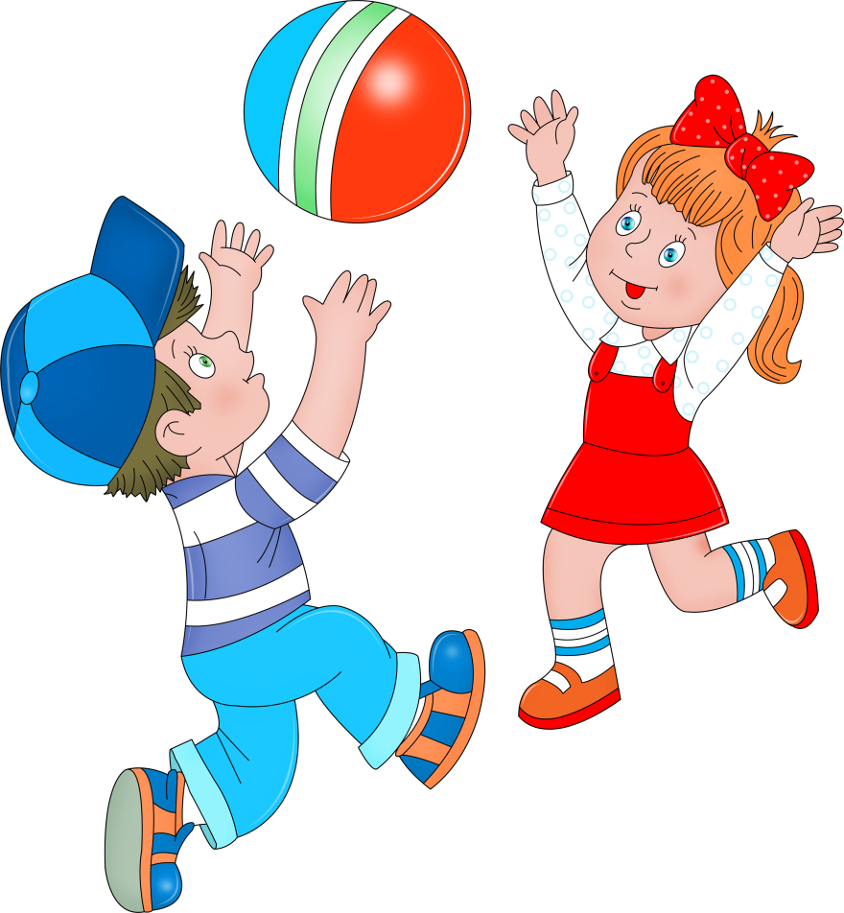
Список используемой литературы
Громова О. Е. Спортивные игры для детей. - М.: ТЦ Сфера, 2003.
Физическая культура 2-4 класс Уроки двигательной активности Е.М. Елизарова
.В.А. Лепешкин Подвижные игры для детей: Пособие для учителей физкультуры.- М.: Пресса 2004
Уроки физкультуры в начальной школе 1-4. М.: Школьная пресса, 2—3.-224с.
https://elar.rsvpu.ru/bitstream/123456789/20900/1/RSVPU_2017_488.pdf
Картинки взяты из интернет ресурсов

